Slide 1


Nouvelle convention réglant les modalités de répartition des produits de la fiscalité entre les communes membres de la Société d’équipement de la région d’Ajoie et du Clos du Doubs
Assemblée communale de Courtedoux du 12 mars 2026

Slide 2
Pourquoi une nouvelle convention ?
Le plan directeur régional planifie sur le plan territorial la gestion des zones d’activités à l’échelle du district. Celles-ci doivent obligatoirement être intercommunales.
Des zones d’activités d’intérêt cantonales et des zones d’activités d’intérêt régionales y figurent. Les autorités communales et le comité de la SEDRAC souhaitent aussi être actifs sur les friches dans le but de limiter l’étalement urbain.
La SEDRAC s’est vue confier la mission de développer et gérer ces zones pour l’ensemble des communes du district, toutes membres de la SEDRAC.
Les zones étant amenées à se développer, les recettes qui y seront générées doivent profiter à l’ensemble des communes de manière équitable.
L’Etat jurassien demande à ce qu’une telle convention entre communes soit approuvée pour permettre la mise en zone des secteurs développés et l’accueil de nouvelles entreprises.

Slide 3
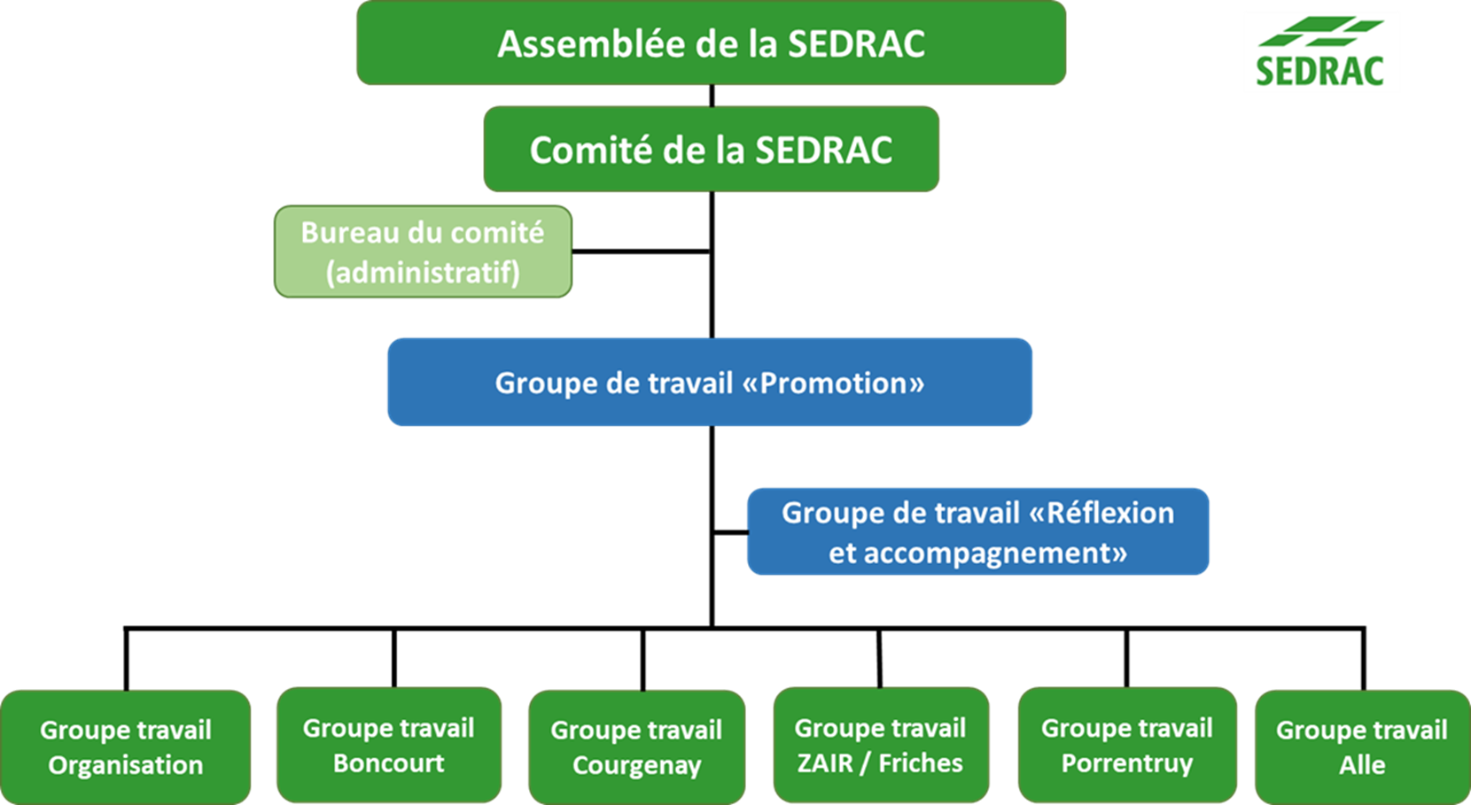
Organigramme de la SEDRAC

Slide 4
Quelles évolutions dans la convention proposée?
À ce jour, les recettes sont réparties selon les versements initiaux des communes en faveur de la SEDRAC.
À l’image d’autres systèmes de contribution à des projets régionaux, un partage des recettes «à l’habitant» est proposé.
Pour passer d’un mode de répartition à l’autre, il est proposé aux communes d’aligner les contributions à la SEDRAC (les communes qui avaient mis peu proportionnellement à leur population complètent par des versements et celles qui avaient mis beaucoup sont remboursées)
La valeur de population est issue d’une moyenne des trois dernières années pour une période de 3 ans (exemple 2025 = moy 2022-2024, valable pour 2025, 2026 et 2027)
Certaines précisions ont été apportées, notamment la définition de zones SEDRAC historiques, de zones SEDRAC futures et autres zones SEDRAC
Intégration d’un droit de sortie nécessitant l’accord de l’assemblée concernée et l’assemblée de la SEDRAC
La nouvelle convention entre en vigueur au 1er janvier 2026.

Slide 5
Les éléments qui restent identiques à la convention existante
Préciput de 20% en faveur de la commune siège
Préciput de 35% en faveur de la SEDRAC pour financer ses développements
Les recettes de la taxe immobilière, les recettes liées à l’application des règlements relatif à l’approvisionnement en eau potable et relatif à l’évacuation et au traitement des eaux ainsi que les redevances à vocation énergétiques restent en mains des communes siège.
Pas de partage de la part communale de l’impôt des frontaliers (impossible à court termes selon l’Etat jurassien (incompatibilité légale et technique). Cette thématique fera l’objet de démarches par la SEDRAC dans le but de les intégrer dans un second temps pour les zones n’ayant pas le statut historique (Courgenay et Boncourt).

Slide 6
Tableau des «participations»
Les communes peuvent choisir de verser les parts complémentaires sur 1 à 3 ans.
Les communes qui seront remboursées le seront en 2027-2028. La SEDRAC gère la différence de liquidités.

Slide 7
Effets sur les recettes
Avec l’augmentation du nombre de zones, une augmentation significative des recettes est attendue à moyen terme.

Slide 8
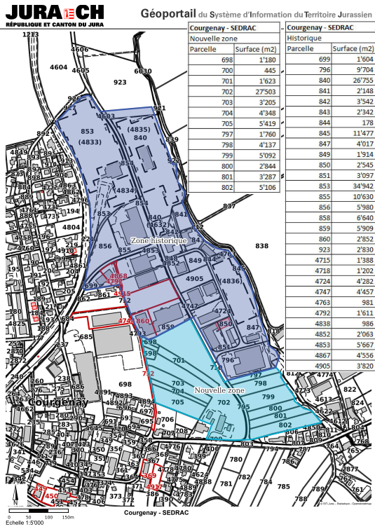
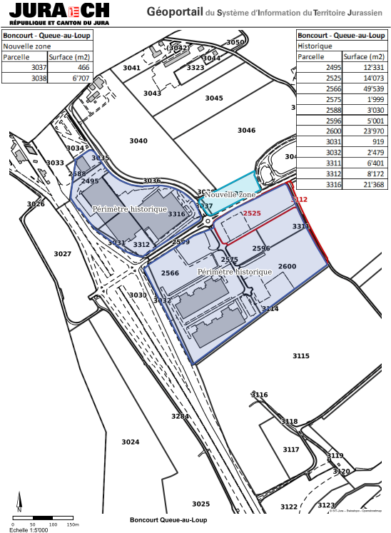
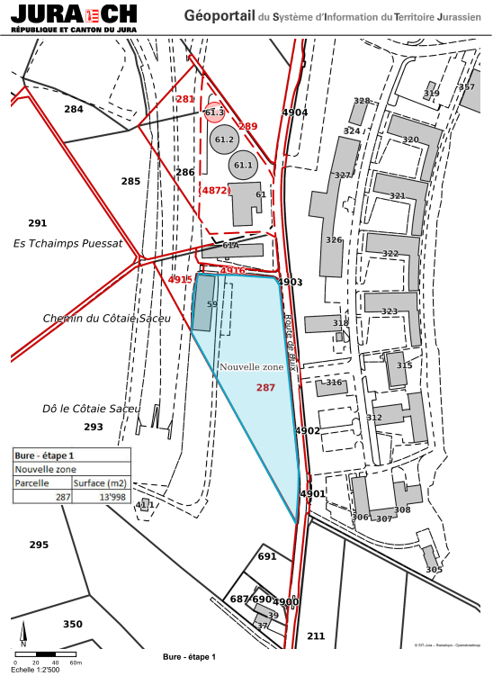
Les zones concernées

Slide 9
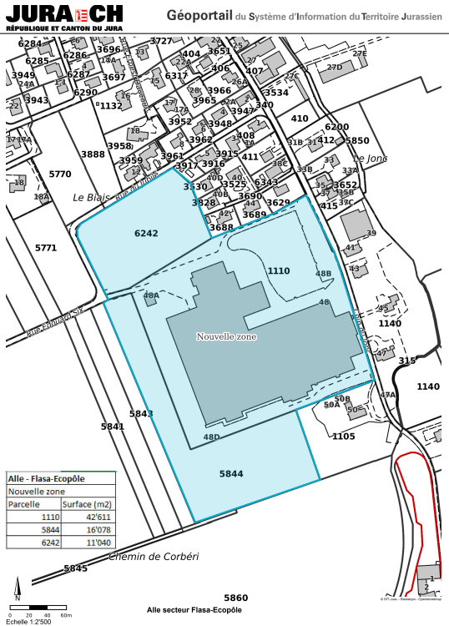
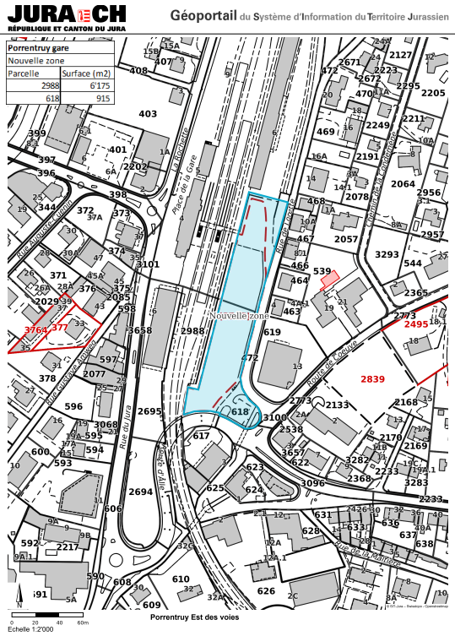
Les zones concernées

Slide 10
Décision proposée
Discuter et voter la nouvelle Convention réglant les modalités de répartition des produits de la fiscalité entre les communes membres de la Société d’équipement régionale d’Ajoie et du Clos du Doubs et prévoyant une contribution de CHF 24’973.80 financée sur 1 an.

